Slide 1
Algoritmică
Monescu vlad| curs 5

Slide 2
Descrierea cursului
Tehnica GREEDY
Prezentare generală a metodei
Elemente caracteristice ale strategiei greedy
Principiul optimalității (substructură optimă) & principiul alegerii Greedy
Problema spectacolelor. Corectitudinea algoritmului
Elemente ale strategiei Greedy
Proprietatea de alegere Greedy
Substructură optimă
Minimizarea timpului mediu de asteptare
Interclasarea optimală a mai multor șiruri sortate
Arborele Huffman – seminar

Slide 3
Prezentarea generală a metodei
Tehnica Greedy determină soluția unei probleme de optimizare pe baza alegerii unui optim local.
Alegerea se face fără revenire, componentă cu componentă în soluția finală.
Folosirea criteriului de alegere se face pe setul de date de intrare, eventual cu o pregătire prealabilă a acestora.
Modul de rezolvare al problemelor este construcția soluției componentă cu componentă, plecându-se inițial de la mulțimea vidă.
Dacă o componentă satisface criteriul de alegere corespunzător configurației curente atunci aceasta participă la soluția finală.
Pentru a alege o astfel de componentă trebuie să ne asigurăm că alegerea optimului local conduce la optimul global.

Slide 4
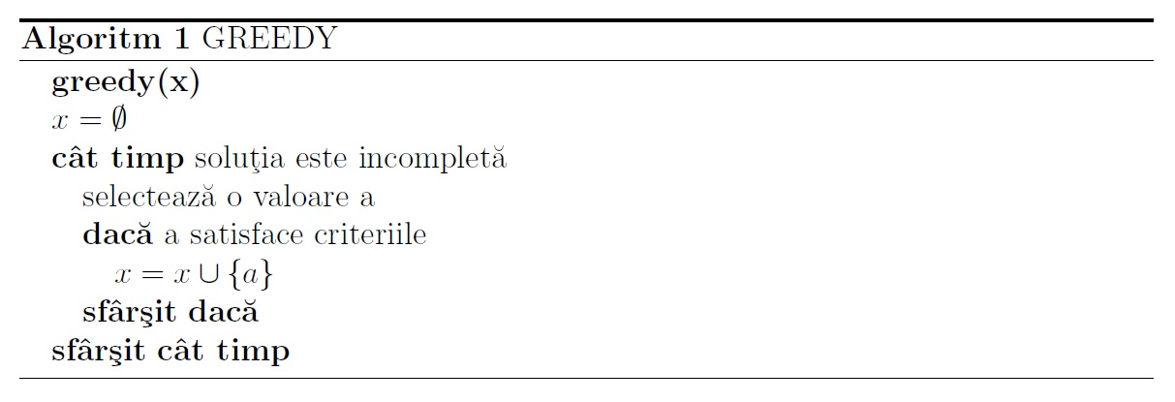

Posibilul inconvenient al acestei tehnici constă în faptul că alegerea pe baza unui criteriu de optim local nu conduce întotdeauna spre un optim global.
În acest spirit, metoda aleasă trebuie însoțită de demonstrația faptului că soluția obținută pe baza alegerii optimelor locale este în final un optim global

Slide 5
Algoritmii Greedy conduc în multe cazuri la soluții optime
… dar nu întotdeauna
Metoda Greedy este destul de puternică și se aplică în probleme din multe domenii

Slide 6

Problema spectacolelor
Ce se dă și ce se cere?
Se dau n activități pentru care se cunosc momentele de început și de sfârșit($s_{i} ≤t_{i}$). Orice activitate i se desfășoară în intervalul [$s_{i} ≤t_{i}$) .
Două activități sunt compatibile dacă duratele lor de desfășurare sunt disjuncte.
Activitățile folosesc aceeași resursă: sala de spectacole.
Se cere selectarea unei mulțimi maximale de activități compatibile între ele.

Slide 7
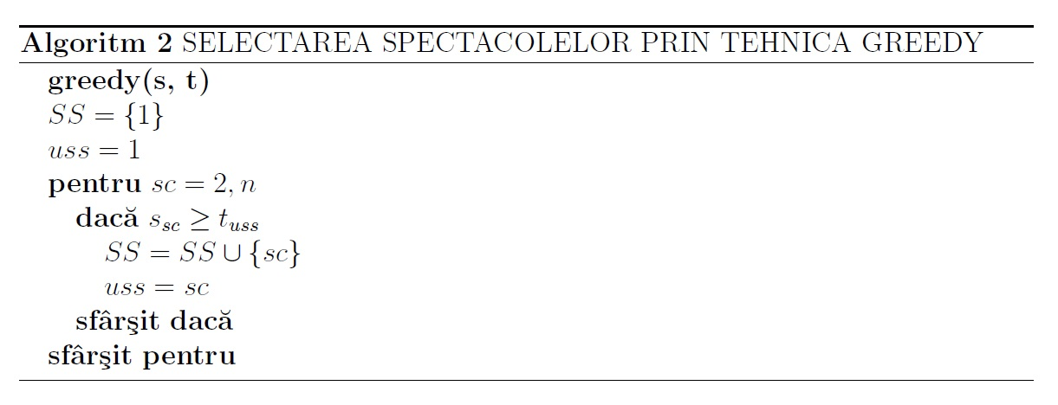
Soluție
Presupunem că activitățile sunt ordonate după timpul de terminare ${\text{(}t_{i})}_{i=\overline{1,n}}$, dacă nu, le ordonăm
uss = ultimul spectacol selectat
sc = spectacolul curent
SS = mulțimea de spectacole selectate

Slide 8
Corectitudinea algoritmului
TEOREMĂ
Algoritmul greedy(s, t) determină soluția optimă pentru problema selectării activităților
DEMONSTRAȚIE
1. Dacă activitățile sunt sortate după momentul terminării, atunci orice soluție optimă începe cu primul spectacol.
2. Odată cu alegerea primei activități problema se reduce la determinarea soluției optime pentru activitățile neselectate compatibile cu activitatea 1.
3. Inducție după numărul de alegeri făcute.

Slide 9
Elemente ale tehnicii GREEDY
Un algoritm Greedy determină o soluție optimă a unei probleme pe baza unei succesiuni de alegeri.
La fiecare moment al deciziei se alege un optim local.
Discutăm astfel despre substructură optimă(o soluție optimă a problemei conține soluții optime ale subproblemelor)
Dacă strategia aleasă nu conduce la o soluție optimă atunci vorbim despre o soluție Greedy euristică.

Slide 10
Elemente ale unei probleme de tip Greedy
O mulțime de candidați
O funcție care verifică dacă o anumită mulțime de candidați este o soluție posibilă, nu neapărat optimă
O funcție care verifică dacă o mulțime de candidați este fezabilă
O funcție de selecție cu care se alege cel mai bun candidat al momentului
O funcție obiectiv care valorifică soluția și care trebuie optimizată

Slide 11
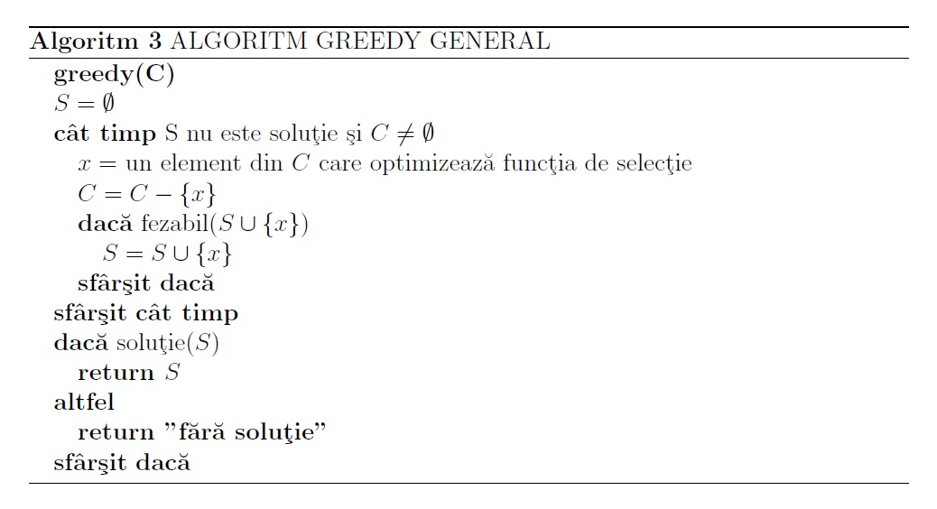

Slide 12
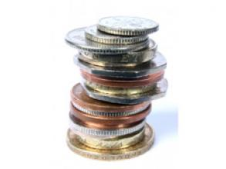
Problema restului
Ce se dă și ce se cere?
Se dau n tipuri de monede cu valori cunoscute și o sumă s.
Se cere plata sumei s cu un număr de monede minim.
Candidați: mulțimea inițială de monede
O soluție posibilă: valoarea monedelor alese = suma de plată
O mulțime fezabilă: valoarea monedelor alese nu depășește suma de plată
Funcția de selecție: se alege moneda cu valoarea cea mai mare din mulțimea de candidați rămasă
Funcția obiectiv: numărul de monede folosite în soluție
(se dorește minimizarea funcției obiectiv)

Slide 13

Dacă mulțimea de candidați este $C=\{1, 5, 25\}$ atunci algoritmul Greedy
determină întotdeauna soluția optimă.
Dacă mulțimea de candidați este $C=\{1, 5, 12, 25\}$ atunci algoritmul Greedy
NU determină întotdeauna soluția optimă.
Exemplu:
Pentru S = 36, pe baza algoritmului dat găsim soluția S = 25 + 5 + 5 + 1, adică un număr de 4 monede
Soluția optimă este S = 12 + 12 + 12, adică un număr de 3 monede

Slide 14

Minimizarea timpului de așteptare
Ce se dă și ce se cere?
Se dau n timpi de servire ${{(t}_{i})}_{i=\overline{1,n}}$ în corespondență cu n clienți și o stație de servire.
Se dorește minimizarea timpului de așteptare:
$$T=\sum_{i=1}^{n}{{ta}_{i}}$$
$t_{i}{≠ta}_{i}$=timpul de așteptare pentru clientul $i$

Slide 15
Exemplu: Dacă t: 5, 10, 3
Ordine |  |  | T
1 | 2 | 3 | 5 + (5 + 10) + (5 + 10 + 3)
1 | 3 | 2 | 5 + (5 + 3) + (5 + 3 + 10)
2 | 1 | 3 | 10 + (10 + 5) + (10 + 5 + 3)
2 | 3 | 1 | 10 + (10 + 3) + (10 + 3 + 5)
3 | 1 | 2 | 3 + (3 + 5) + (3 + 5 + 10)
3 | 2 | 1 | 3 + (3 + 10) + (3 + 10 + 5)
Alegerea se face prin selectarea clientului cu timpul de servire cel mai mic

Slide 16
Interclasarea optimă a n șiruri ordonate
Ce se dă și ce se cere?
Se dau n șiruri ordonate
Se dorește minimizarea numărului de deplasări(operații)
Strategia Greedy constă în a interclasa în permanență cele mai scurte două șiruri disponibile la momentul respectiv.

Slide 17

Problema rucsacului
Ce se dă și ce se cere?
Se dau n obiecte de cost ${(c_{i})}_{i=\overline{1,n}}$ și greutate ${(g_{i})}_{i=\overline{1,n}}$
Se dă un rucsac de capacitate G
Se dorește umplerea rucsacului cu obiecte de cost maximal
Problema continuă a rucsacului
Un obiect poate fi pus în rucsac în orice procent
Problema discretă a rucsacului
Un obiect poate fi pus în rucsac doar întreg

Slide 18
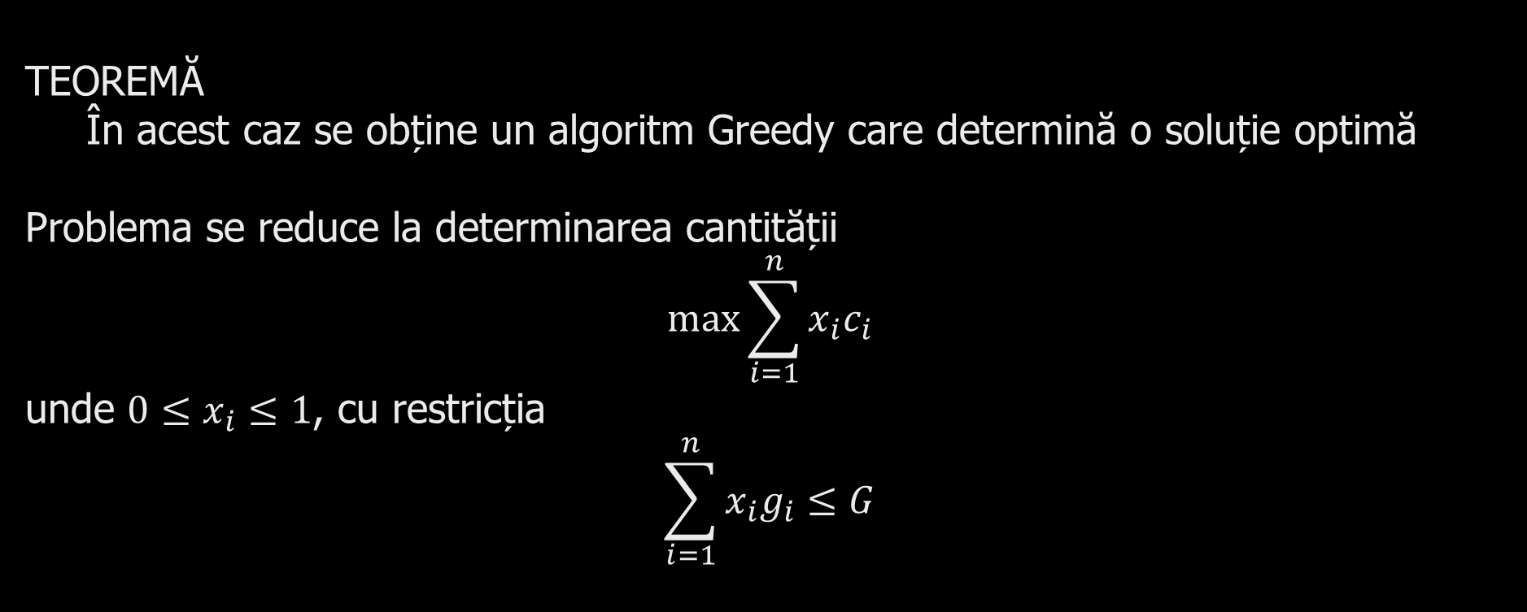
Problema continuă a rucsacului
TEOREMĂ
În acest caz se obține un algoritm Greedy care determină o soluție optimă
Problema se reduce la determinarea cantității
$$\max{\sum_{i=1}^{n}{x_{i}c_{i}}}$$
unde ${0≤x}_{i}≤1$, cu restricția
$$\sum_{i=1}^{n}{x_{i}g_{i}}≤G$$

Slide 19
Problema discretă a rucsacului
În acest caz se NU se obține neapărat un algoritm Greedy care determină o soluție optimă
Exemplu:
c: 20, 63, 75, 102
g: 49, 50, 50, 51
G: 100
Soluția optimă: se obține prin alegerea obiectelor 2 și 3, valoare totală = 138
Soluția obținută folosind tehnica Greedy: se obține prin alegerea obiectelor 1 și 4, valoare totală = 122
Rezolvarea folosind acest algoritm este una de tip Greedy euristic.

Slide 20

TEOREMĂ
Dacă $cost$este costul încărcării de către algoritm și ${cost}^{∗}$ este costul optim atunci
$$1≤\frac{{cost}^{∗}}{cost}<2$$

Slide 21
Întrebări?

